Slide 1
Výkonnostné testy rôznych typov virtualizácií
Ján Nemčík
12.12.2019

Slide 2

Virtualizácia
Notes:
Co je to virtualizacia?
simply abstraction of underlying hardware resources = it gives the ability to allow one physical machine to serve more virtual machines or resources

Slide 3
Typy virtualizácií
Úplná virtualizácia
Hardvérová
Softvérová
Para virtualizácia
Kontainerizácia
3
Notes:
Je ich viacero
Toto rozdelenie sa zameriava primarne na zaobchadzania s host hardware
Full virtualization
Para virtualization
Definicia
The hypevisor layer is operating
directly over the underlying hardware on the host machine. It means, that the hypervisor simulates the hardware
resources and allows unchanged operating system being run
in isolated layer

Slide 4
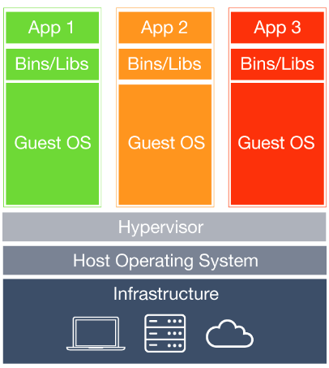
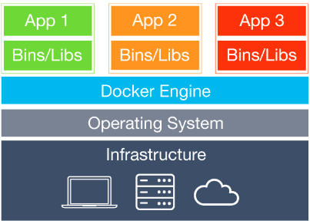
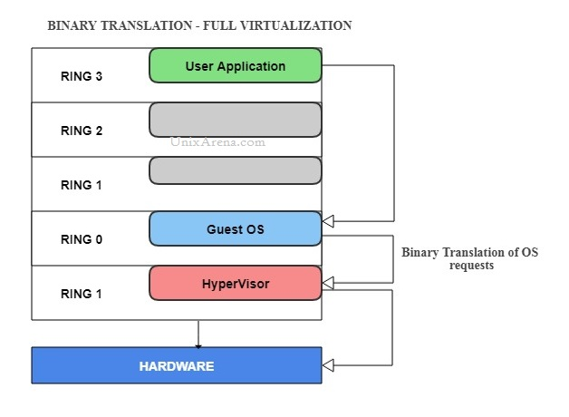
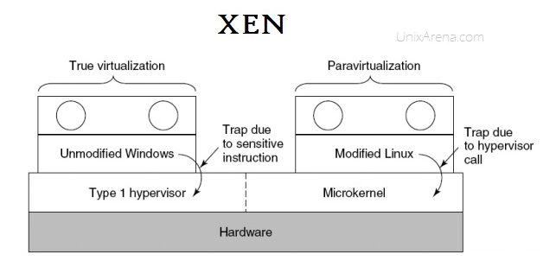
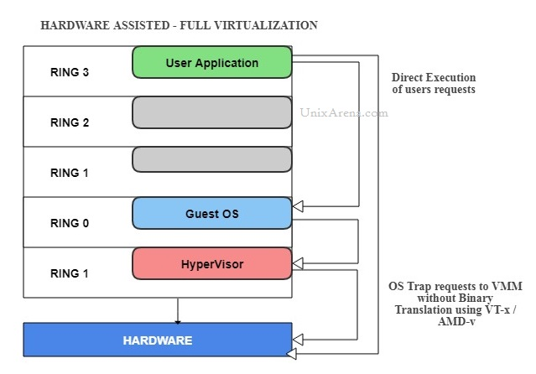
4
Notes:
Obrazky, vysvetlit v jednoduchosti o co v ktorom type ide

Slide 5
Definícia výkonnostného testu
Build Linux kernel-u
Meranie celkového času build-u
Spúšťanie nad rôznymi konfiguráciami
Porovnanie jednotlivých časov a záťaže na systém
5
Notes:
Preco? Narocny na resource
Ake konfiguracie

Slide 6




Vykonanie testu
Prostredie:
Kernel 4.19.80
ODROID X2
Debian 10
6
Notes:
Opisat ako sa to vykonavalo na jednotlivych typoch v akom prostredi

Slide 7
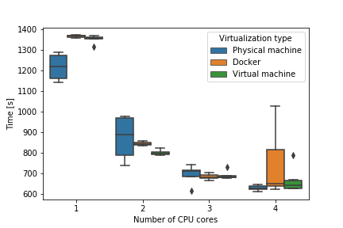
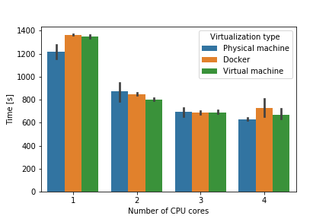
Dosiahnuté výsledky
7

Slide 8
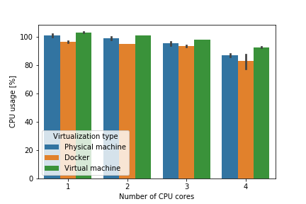
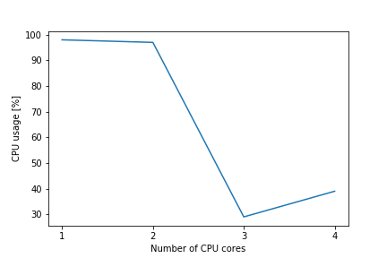
Dosiahnuté výsledky
8

Slide 9
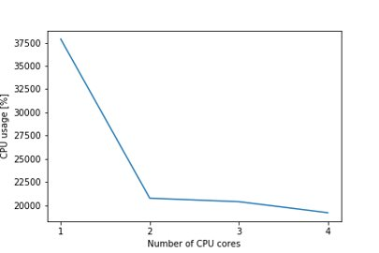
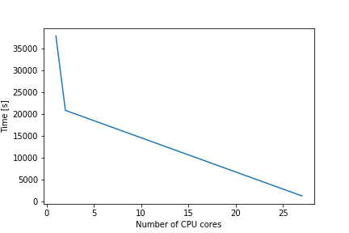
Dosiahnuté výsledky
9

Slide 10
Ďakujem za pozornosť

